Slide 1
10074: Take the Land
★★★☆☆
題組：Problem Set Archive with Online Judge
題號：10032: Take the Land
解題者：蔡光裕
解題日期：2014年4月30日
題意：給定一張地圖，0代表土地，1代表有樹種植在上面，計算出最大的土地矩形面積。

Slide 2
題意範例： 6 7
0 1 1 0 1 1 0
0 0 0 0 0 1 0
1 0 0 0 0 0 1
0 1 0 0 0 0 1
1 1 0 0 0 1 0
1 1 0 1 1 0 0
12
解法：每個位置都當作矩形的底部，分析往上的最遠距離，再分析以此高度往左和往右最遠可到多少，最後再算出矩形面積，找出最大值，即為答案。

Slide 3
解法範例： 4 4 0 0 1 0 向上可延伸: 1 1 0 1
0 0 0 0 2 2 1 2
1 1 0 0 0 0 2 3
0 0 0 0 1 1 3 4
向左可延伸: 1 2 0 1 向右可延伸: 2 1 0 1
1 2 3 4 4 3 2 1
0 0 1 2 0 0 2 1
1 2 3 4 4 3 2 1
到頂後可以向左延伸: 到頂後可以向右延伸:
1 2 0 1 2 1 0 1

Slide 4
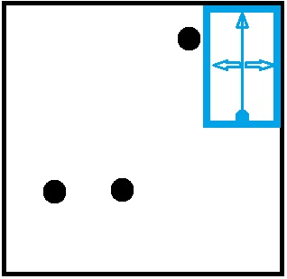
解法範例(待續)：向左: 1 2 0 1 向右: 2 1 0 1
1 2 3 4 4 3 2 1
0 0 1 2 0 0 2 1
1 2 3 4 4 3 2 1
向上延伸後可以向左延伸: 向上延伸後可以向右延伸:
1 2 0 1 2 1 0 1
1 2 3 1 2 1 2 1
0 0 1 1 0 0 2 1
1 2 1 1 4 3 2 1
1 | 2 | 0 | 1
1 | 2 | 3 | 1
0 | 0 | 1 | 1
1 | 2 | 1 | 1

Slide 5
解法範例(待續)：窮舉每個點的面積，
(向上延伸後向左的最遠距離+向右的最遠距離-1)*高
即為以此點為矩形底部時最大的矩形面積，找出最大值即為答案。
討論 : 無

